Slide 1
第4课时 直线与圆的位置关系

Slide 2
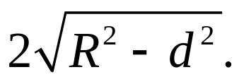
基础知识再现
直线与圆的位置关系及判断方法
1.设直线l，圆心C到l的距离为d．则
圆C与l相离⬄d＞r；
圆C与l 相切⬄d=r；
圆C与l 相交⬄d＜r.
2.由圆C方程及直线l的方程，消去一个未知数，得一元二次方程，设一元二次方程的根的判别式为Δ，则
l 与圆C相交⬄Δ＞0;
l 与圆C相切⬄Δ=0;
l 与圆C相离⬄Δ＜0.
(几何方法判断)
(代数方法判断)
3.直线与圆相交的弦长

Slide 3
4.圆的切线方程

Slide 4
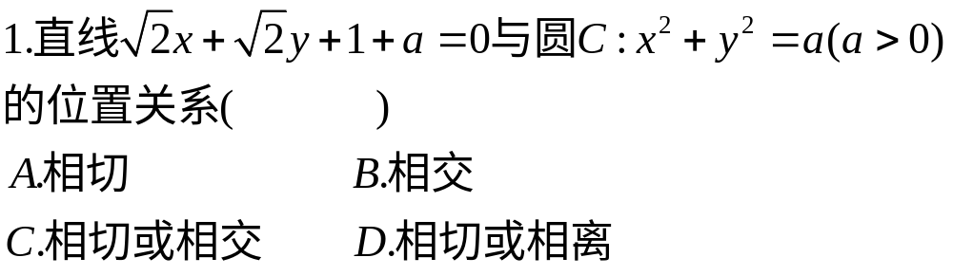


基础练习
一.选择题

Slide 5
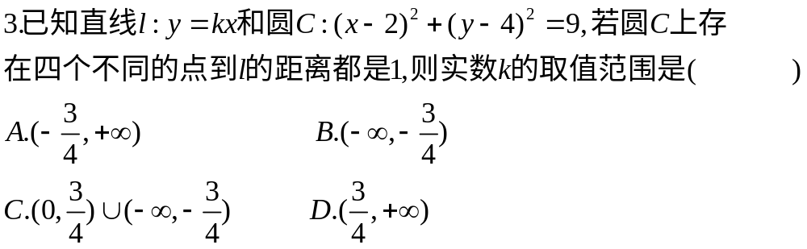








Slide 6


Slide 7
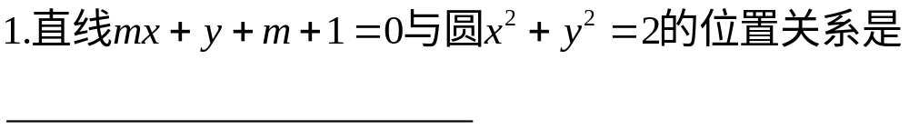
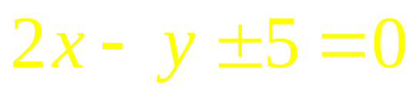
二填空题
相交或相切
2.平行于直线 且与圆
相切的直线方程是____________________.

Slide 8
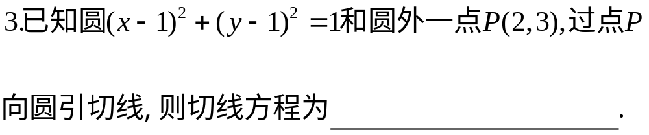
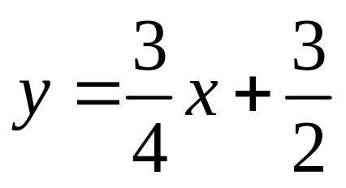

点评:要求过一定点的圆的切线方程，首先必须判断这点是否在圆上，若在圆上，则该点为切点.若在圆外，一般用“圆心到切线的距离等于半径长”来解题较为简单.切线应有两条，若求出的斜率只有一个，应找出过这一点而与x轴垂直的另一条切线.

Slide 9
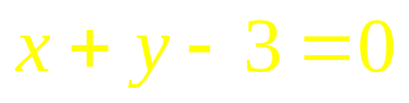

Slide 10
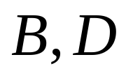
5.已知圆M:(x＋cosθ)²＋(y－sinθ)²＝1，
直线l：y＝kx，下面四个命题：
(A)对任意实数k与θ，直线l和圆M相切；
(B)对任意实数k与θ，直线l和圆M有公共点；
(C)对任意实数θ，必存在实数k，使得直线l与和圆M相切
(D)对任意实数k，必存在实数θ，使得直线l与和圆M相切
其中真命题的代号是______________.
（写出所有真命题的代号）

Slide 11
6．设有一组圆
下列四个命题：
Ａ．存在一条定直线与所有的圆均相切
Ｂ．存在一条定直线与所有的圆均相交
Ｃ．存在一条定直线与所有的圆均不相交
Ｄ．所有的圆均不经过原点
其中真命题的代号是 ．
（写出所有真命题的代号）

Slide 12
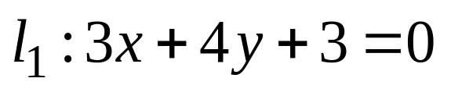
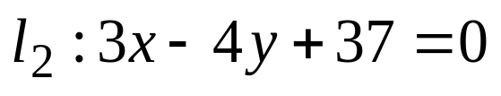
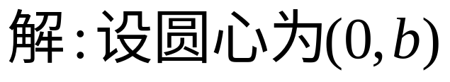
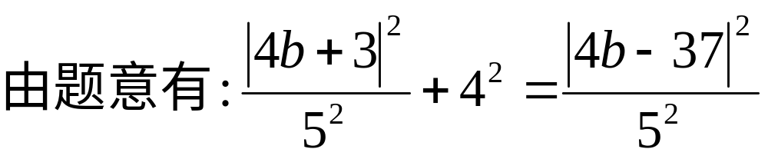
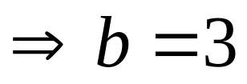
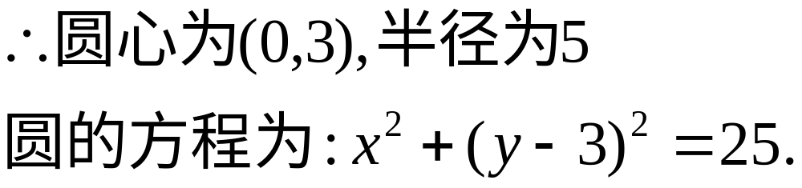
三.解答题
1.已知圆C的圆心在y轴上，截直线
所得弦长为8，且与直线 相
切，求圆C的方程.

Slide 14




Slide 15
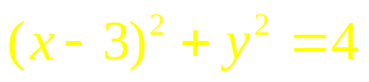
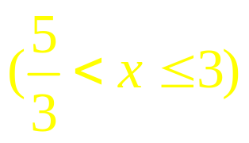

Slide 16
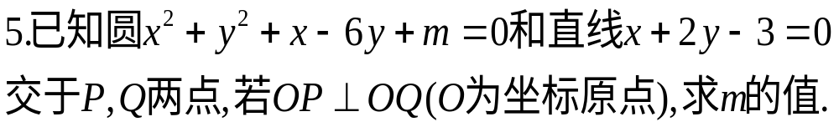
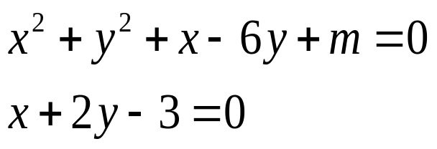
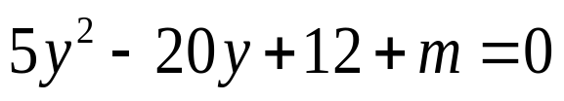
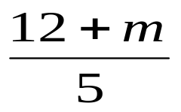
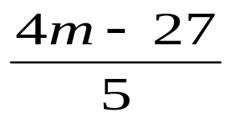
y
Q
解：由方程组：
消x得 ，并设直线
与圆的交点坐标为P(X1,Y1),Q(X2,Y2),则有：
Y1 + Y2 =4， Y1 Y2 = ,且 >0
即m<8.而点P,Q均在直线上，所以
X1X2= 由于OP OQ，
则有X1X2 + Y1 Y2 =0
代入可得：m=3,经检验满足条件.
P
O
x

Slide 18
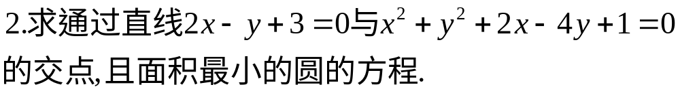
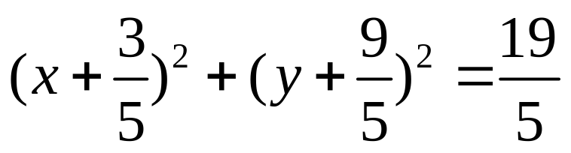

Slide 19
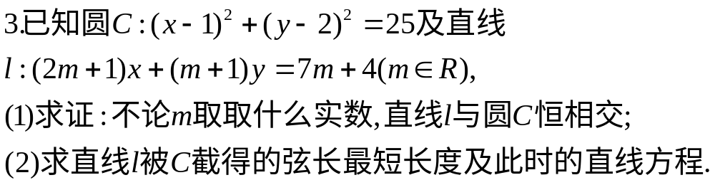
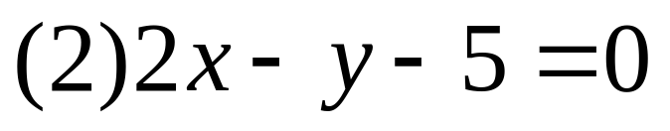
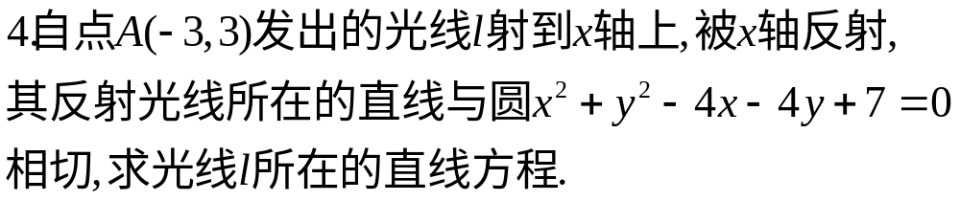
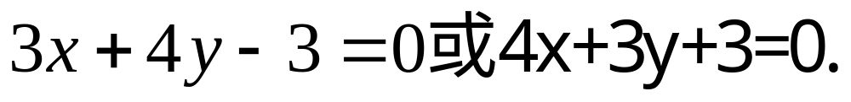
(1)可得直线恒过定点P(3,1),而P又在圆内

Slide 20
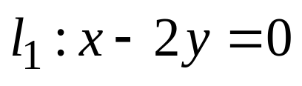
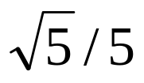
练一练
已知圆满足：①截y轴所得弦长为2；②被x轴分成两段圆弧，其弧长的比为3:1;(3)圆心到
直线的距离为 ,求圆的方程.

Slide 21


